Slide 1
Здоровый образ жизни
Подготовили: воспитатель группы № 1
Киндеркнехт И.В.
МБДОУ «Аленький цветочек»

Slide 2
Что такое здоровье?
Это главное жизни.
Будет здоровье – будет успех,
радость;
Это хорошее самочувствие;
Это способность к полноценной жизни;
Это отсутствие болезней;
Когда мы улыбаемся и радуемся жизни.

Slide 3
Здоровый образ жизни (ЗОЖ) -
образ жизни человека, направленный на сохранение здоровья, профилактику болезней и укрепление человеческого организма в целом.

Slide 4
Соблюдение режима дня
Отказ от вредных привычек
Занятие физкультурой
ЗОЖ
Правильное питание
Соблюдение норм гигиены
Закаливание

Slide 5
Режим дня
Чтоб здоровье сохранить,
Организм свой укрепить,
Знает вся моя семья
Должен быть режим у дня.
Следует, ребята, знать
Нужно всем подольше спать.

Slide 6
Ну а утром не лениться–
На зарядку становиться!

Slide 7
Чистить зубы, умываться,
И почаще улыбаться,

Slide 8
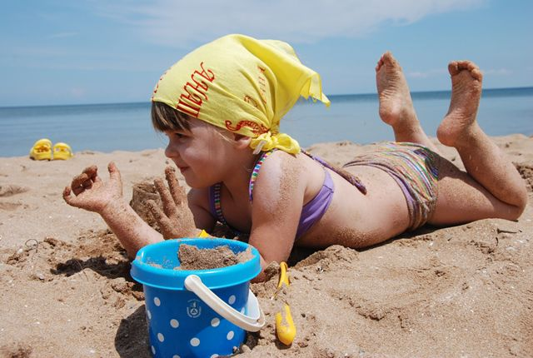
Закаляться, и тогда
Не страшна тебе хандра.

Slide 9
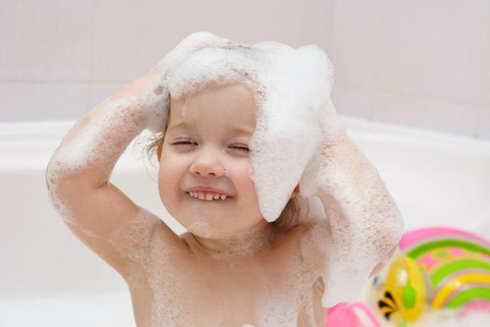
Что нужно делать, чтобы победить микробов?
Чтобы ни один микроб
Не попал случайно в рот,
Руки мыть перед едой
Нужно мылом и водой.

Slide 10
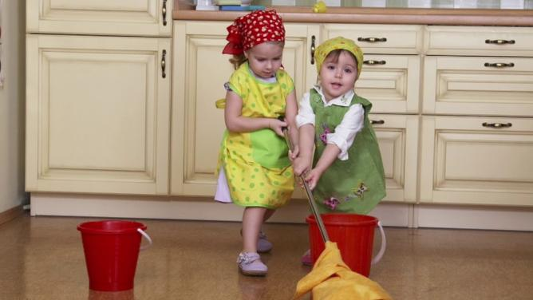
Соблюдать чистоту дома
Соблюдать чистоту одежды

Slide 11
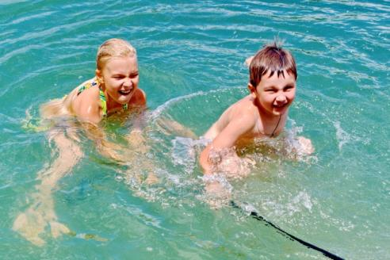
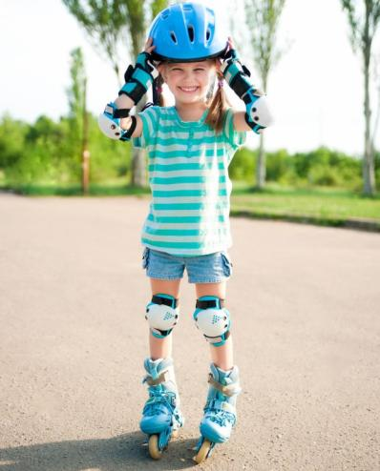
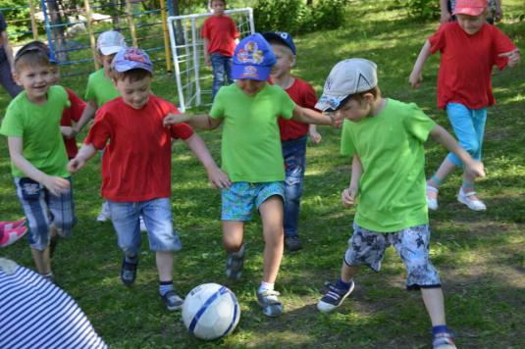
Занятие спортом

Slide 12
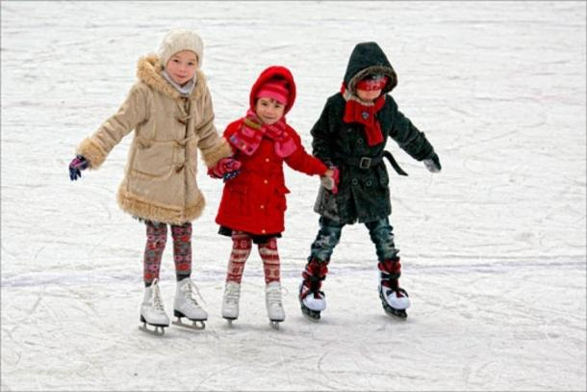
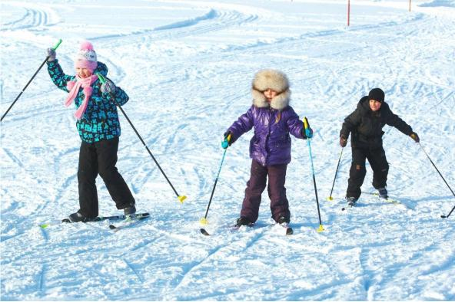
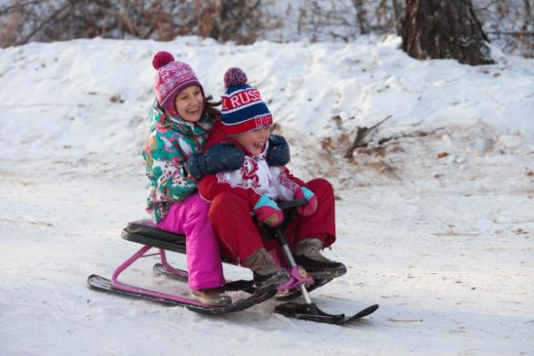
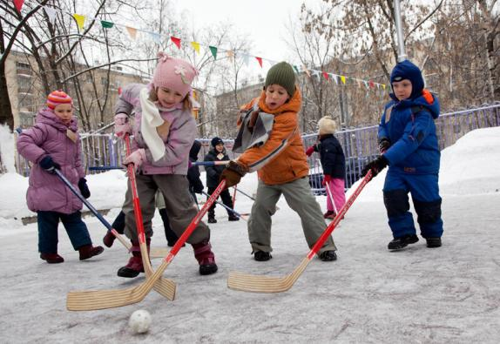
На прогулку выходи,
Свежим воздухом дыши.
Только помни при уходе:
Одеваться по погоде!

Slide 13
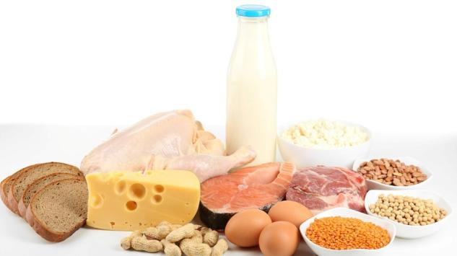
Полезная еда
Кушать овощи и фрукты,
Рыбу, молокопродукты-
Вот полезная еда,
Витаминами полна!

Slide 15
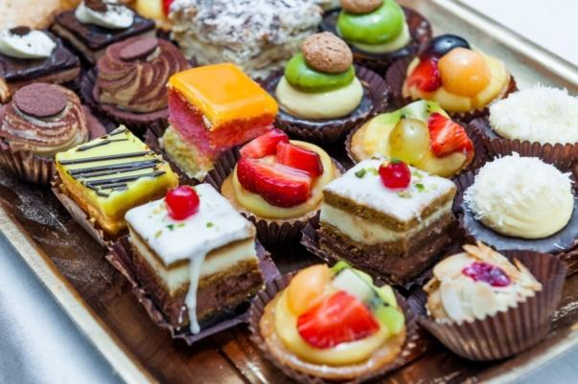
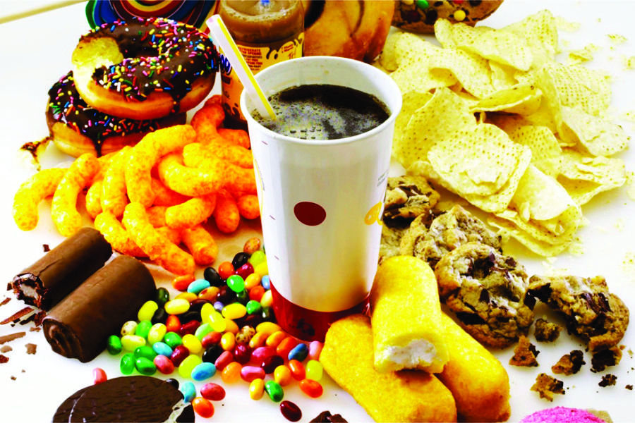
Вредная еда

Slide 16
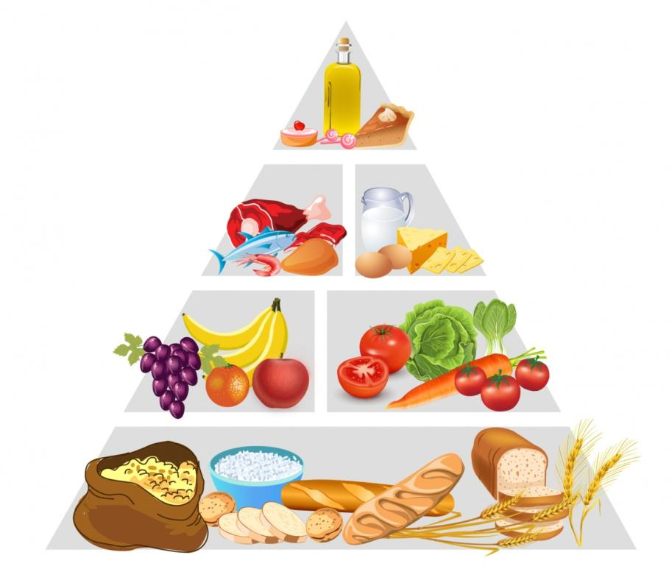
Пирамида здорового питания

